Slide 1
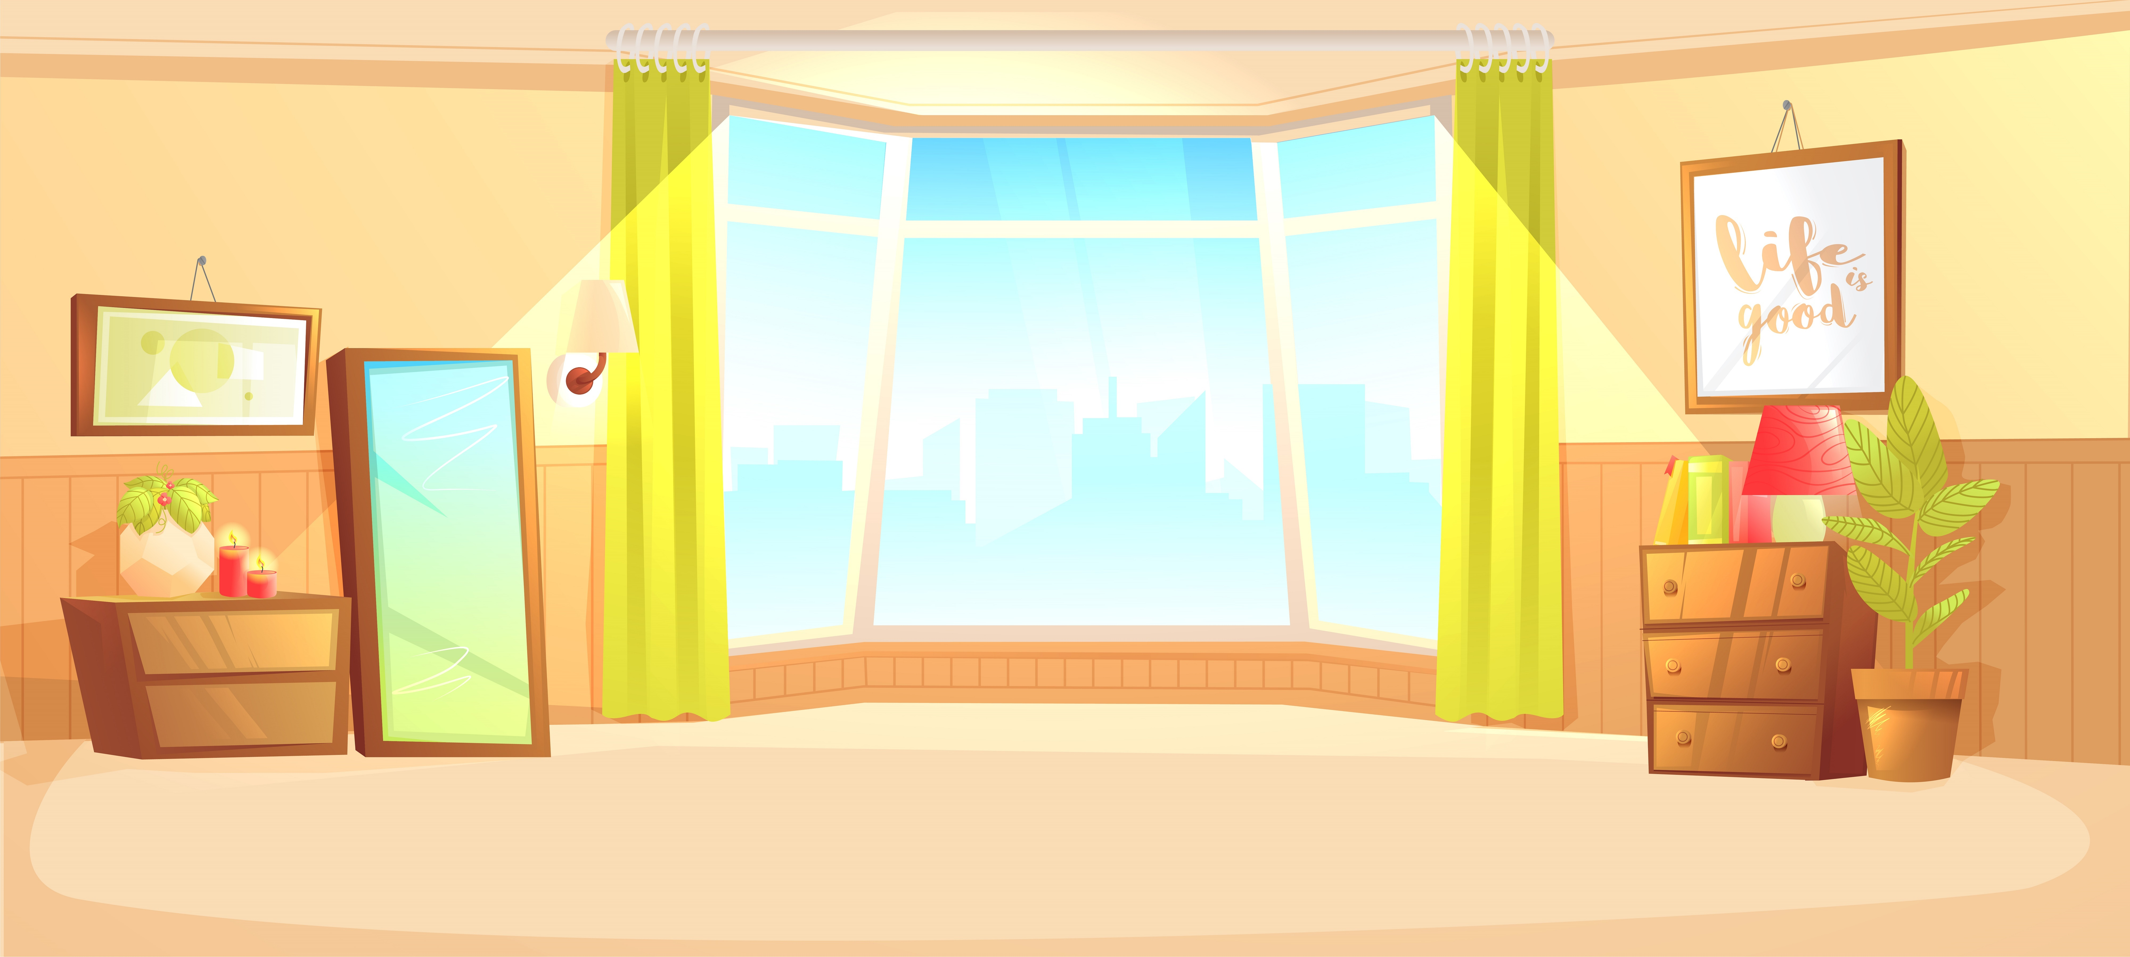


Slide 2



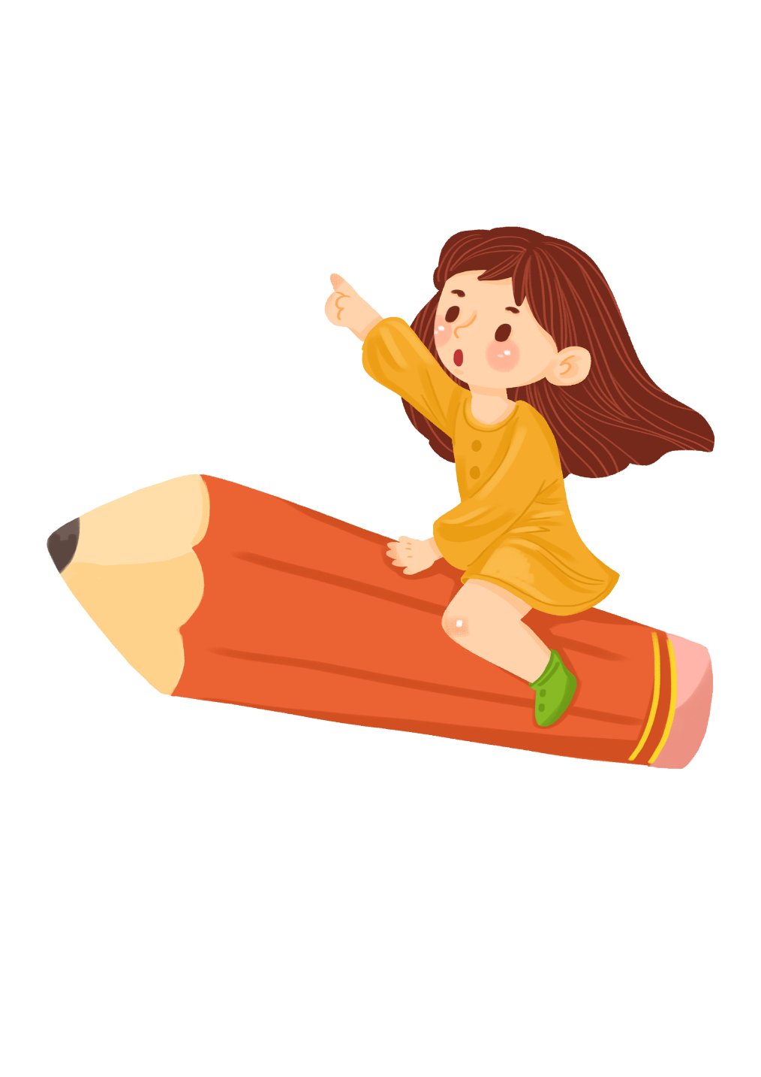

Slide 3

Nhà bạn có nuôi con vật nào không?
Còn nhà bạn thì sao?

Slide 4



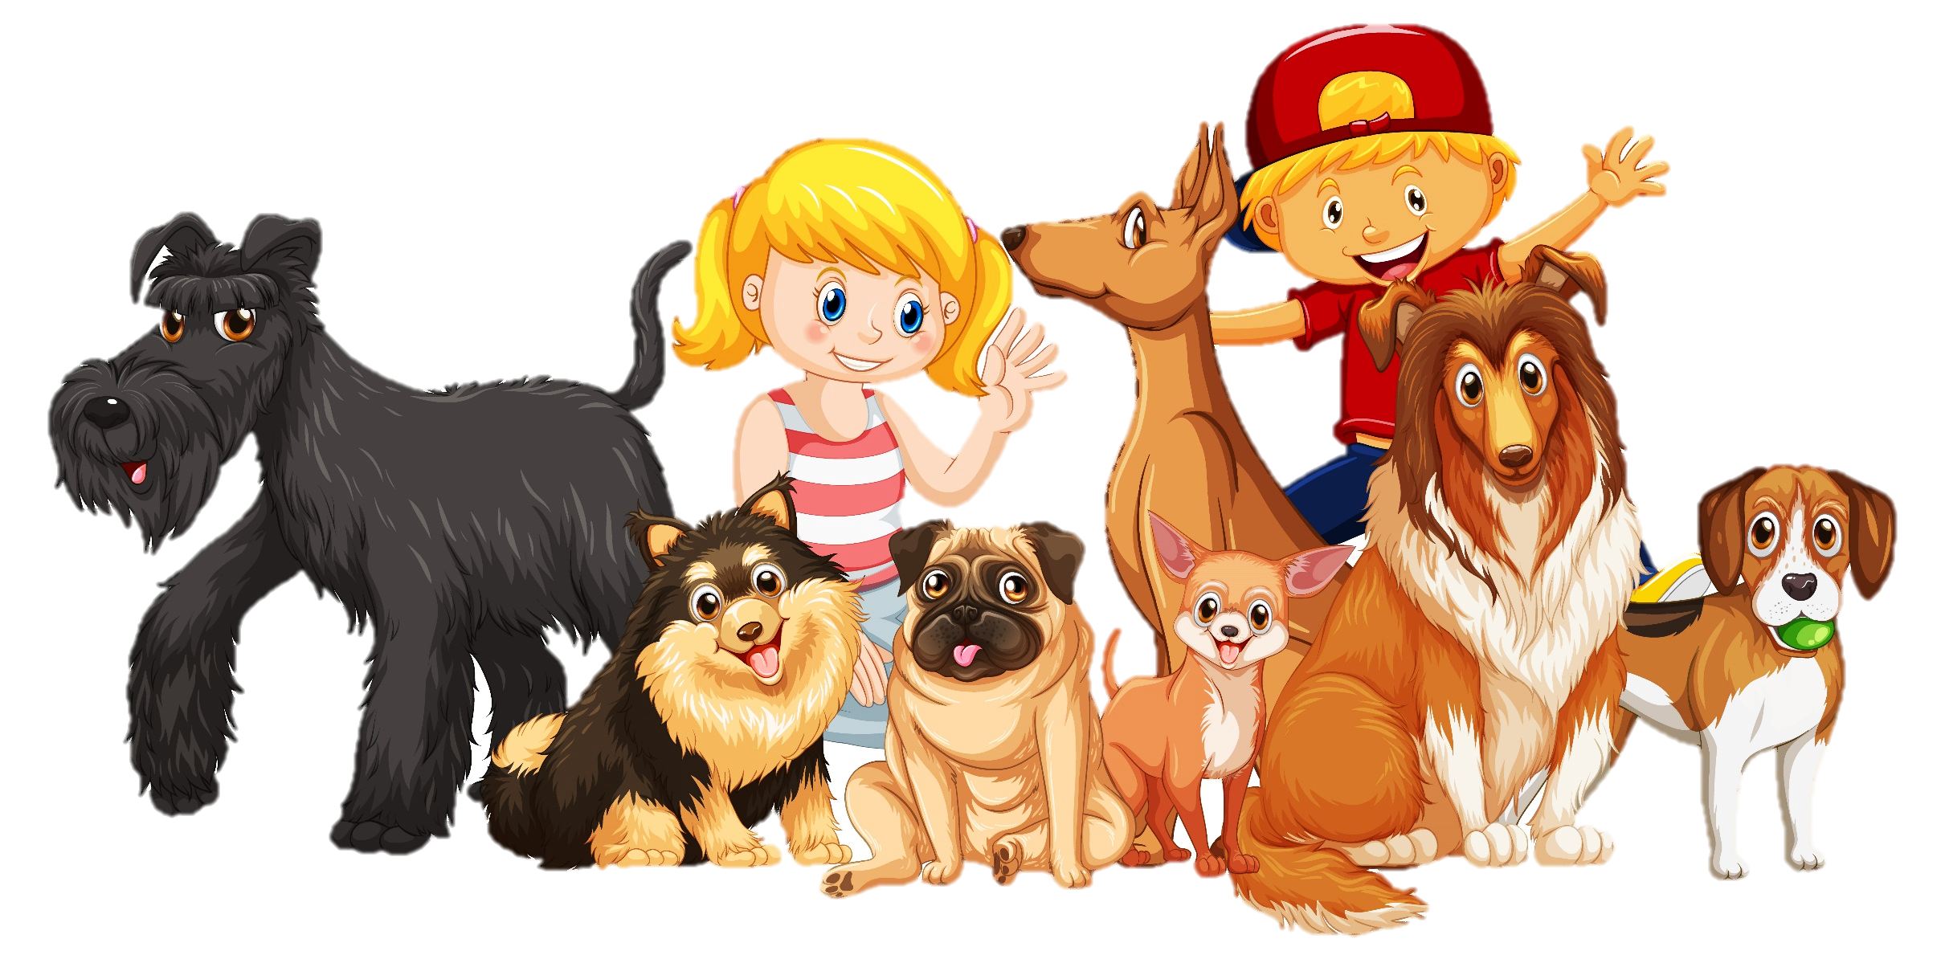

Slide 5


Slide 6
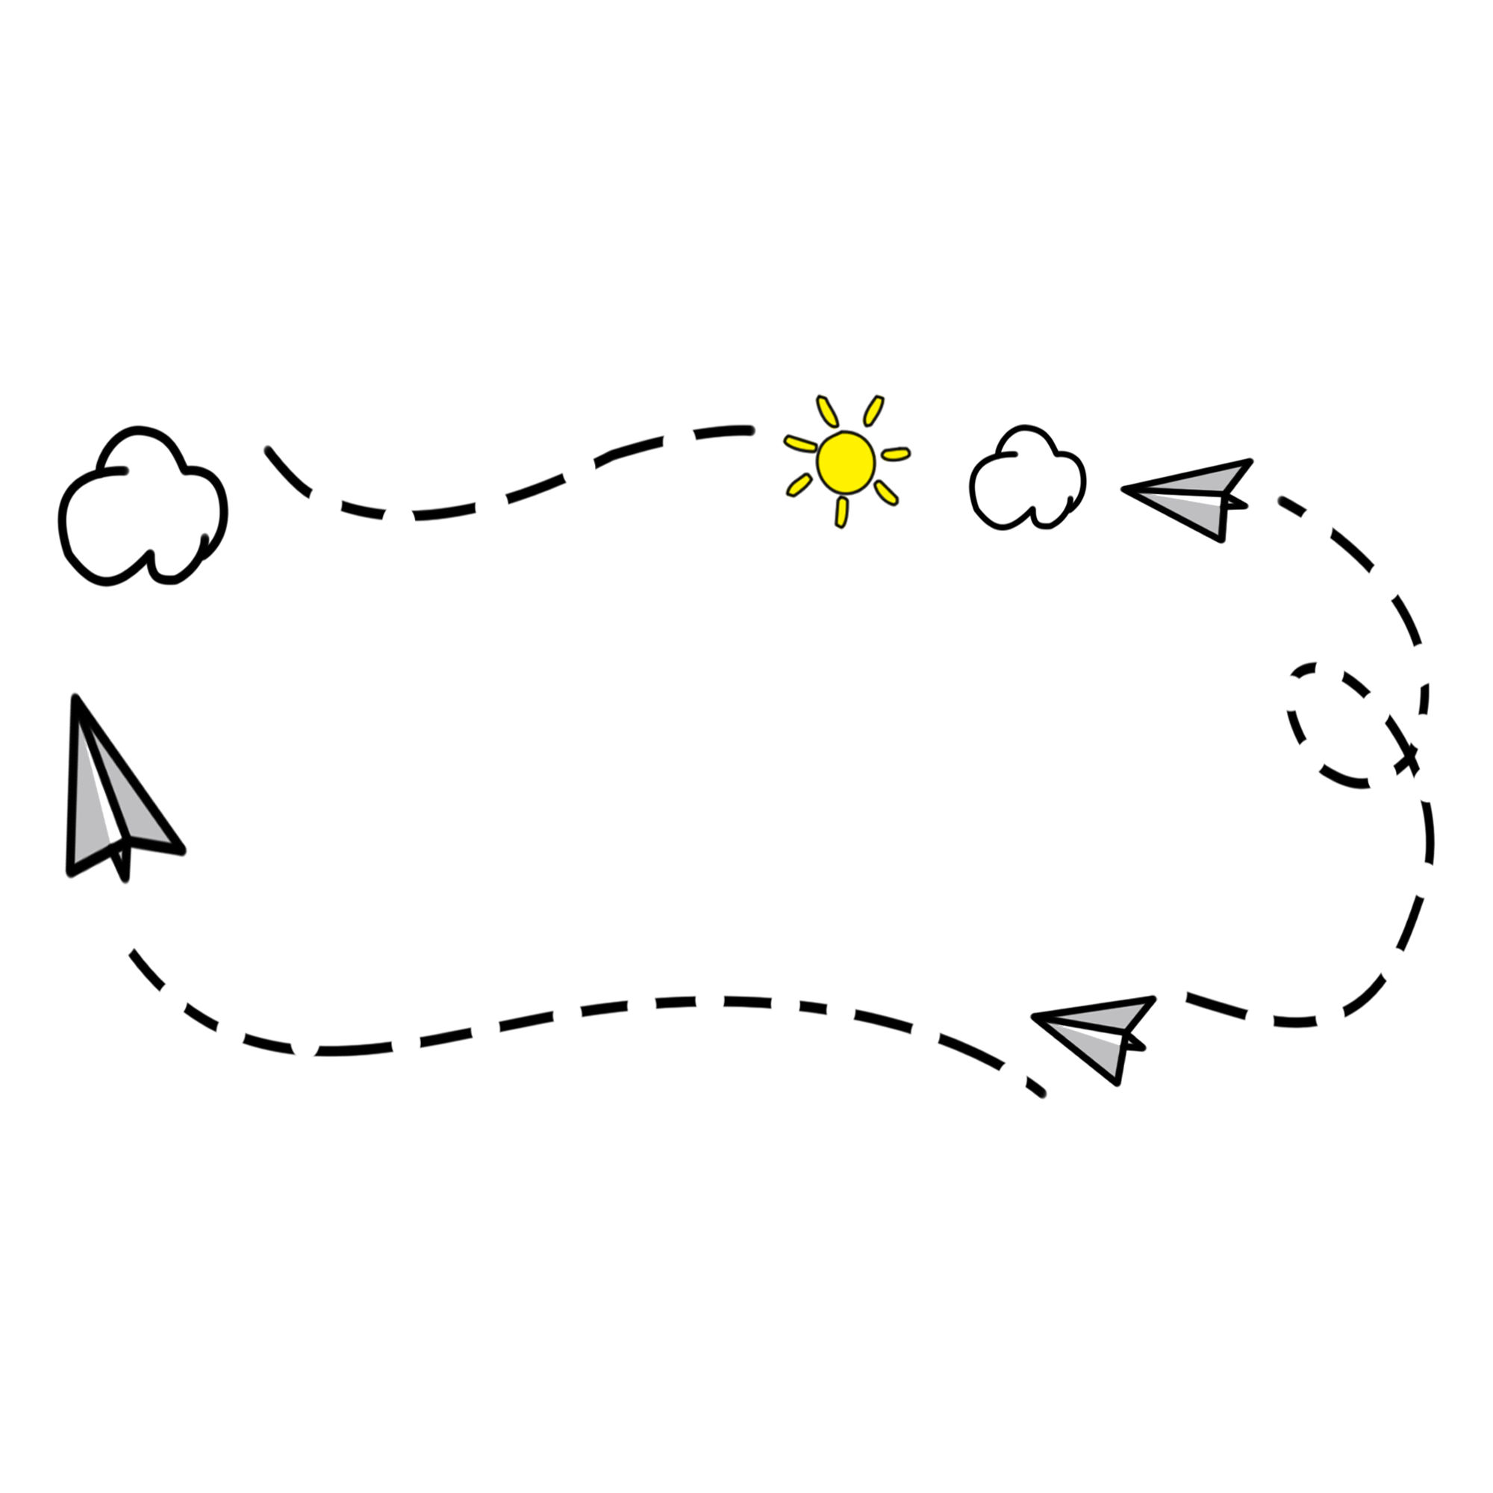



Slide 7

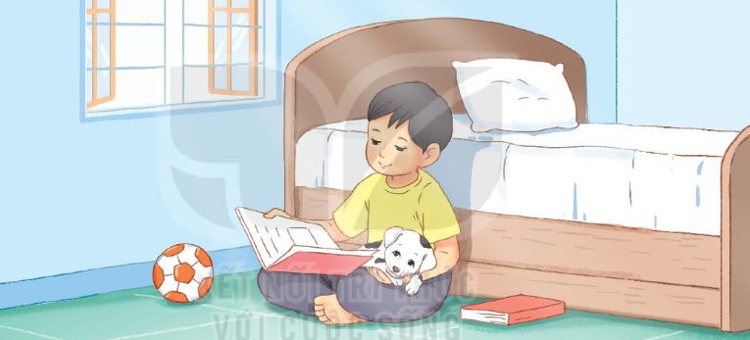

Slide 8

Tôi vẫn nhớ ngày đầu tiên nhà tôi có một chú chó nhỏ. Buổi sáng hôm đó, tôi nghe tiếng cào khẽ vào cửa phòng. Mở cửa ra, tôi nhìn thấy một chú chó con. Nó tuyệt xinh: lông trắng, khoang đen, đôi mắt tròn xoe và loáng ướt. Nó rúc vào chân tôi, nức lên những tiếng khe khẽ trong cổ, cái đuôi bé xíu ngoáy tít, hệt như một đứa trẻ làm nũng mẹ.
Tôi đặt tên nó là Cúp. Tôi chưa dạy Cúp những chuyện tài giỏi như làm xiếc. Nhưng so với những chú chó bình thường khác, Cúp không thua kém gì. Cúp biết chui vào gầm giường lấy trái banh, đem cho tôi chiếc khăn lau nhà, đưa hai chân trước lên mỗi khi tôi chìa tay cho nó bắt. Cúp còn rất thích nghe tôi đọc truyện. Mỗi khi tôi đọc cho Cúp nghe, nó nằm khoanh tròn trên lòng tôi. Lúc tôi đọc xong, gấp sách lại, đã thấy cu cậu ngủ khò từ lúc nào.
Tôi và Cúp ngày ngày quấn quýt bên nhau. Mỗi khi tôi đi học về, Cúp chạy vọt ra, chồm hai chân trước lên mừng rỡ. Tôi cúi xuống vỗ về Cúp. Nó âu yếm dụi cái mõm ươn ướt, mềm mềm vào chân tôi.
(Theo Trần Đức Tiến)

Slide 9

loáng ướt
khoanh tròn
ngoáy tít
quấn quýt

Slide 10


Từ đầu đến “ hệt như một đứa trẻ làm nũng mẹ”
Còn lại

Slide 11

Loáng ướt
Nức lên
Ướt và có ánh sáng chiếu vào
Bật mạnh hơi từ trong cổ ra thành tiếng cách quãng

Slide 12



Slide 13


Slide 14


Câu 1
Câu 2
Câu 3
Câu 4

Slide 15


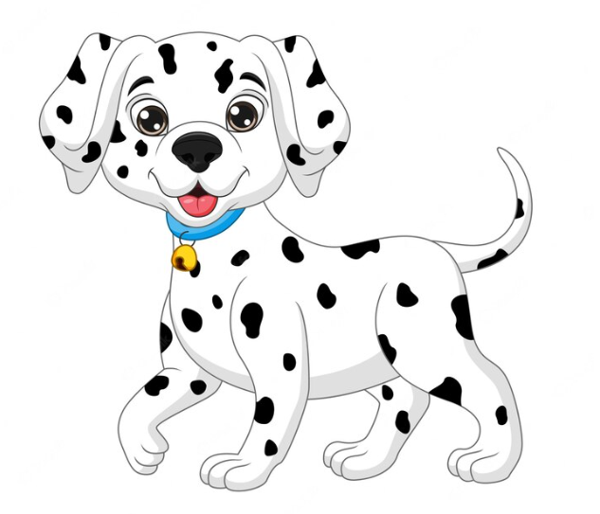
Câu 1
Trong ngày đầu tiên về nhà bạn nhỏ, chú chó trông rất xinh với bộ lông trắng, khoang đen, đôi mắt tròn xoe và loáng ướt
Chú chó trông như thế nào trong ngày đầu tiên về nhà bạn nhỏ?

Slide 16

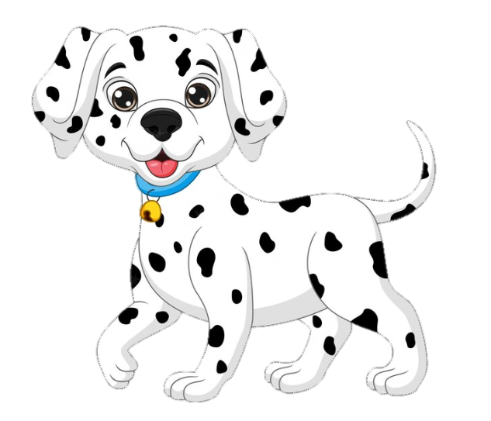
Câu 2
Cúp
Chú chó được đặt tên là gì và biết làm những gì?

Slide 17

Câu 3
Em hãy nói về sở thích của chú chó.

Slide 18

Câu 4
Tìm những chi tiết thể hiện tình cảm giữa bạn nhỏ và chú chó. Em nghĩ gì về tình cảm đó?

Slide 19
Bài đọc là lời kể của một bạn nhỏ về chú chó của mình. Chú chó giống như là một người bạn thân thiết của bạn nhỏ.

Slide 20


Slide 21


